Slide 1
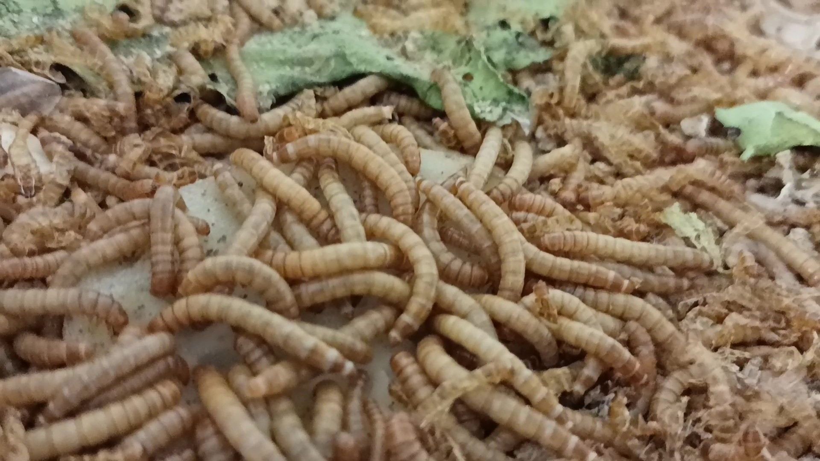
Planta Piloto de cría de Tenebrio en Mendívil
Presentación de resultados

Slide 2
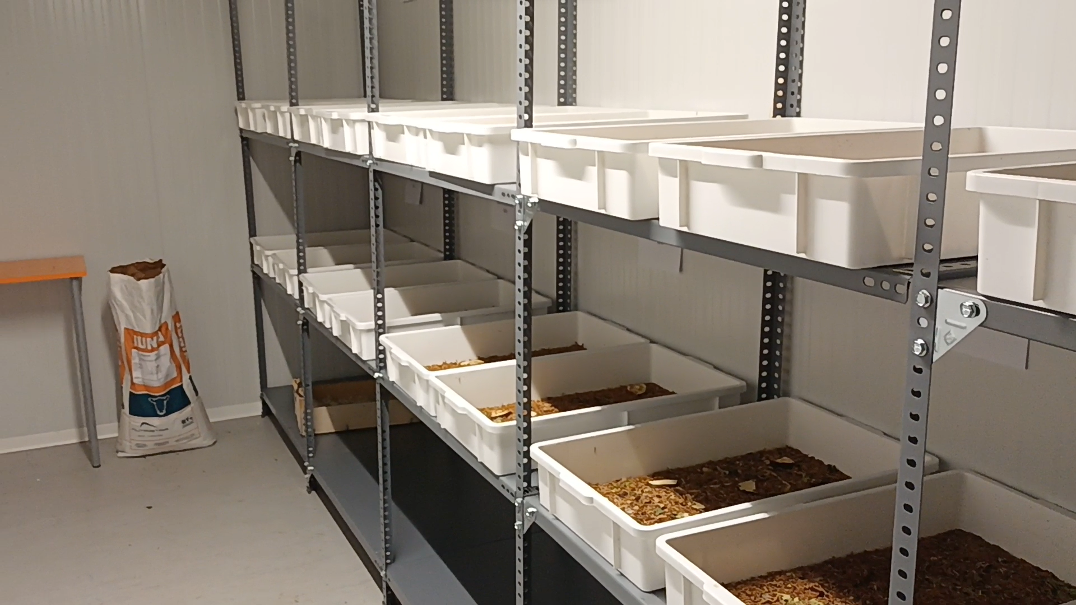
Planteamiento del proyecto de la planta piloto
a Utilizar cuatro dietas diferentes además de
la convencional a base de cereal.
a Cada dieta tiene 2 bandejas al 100% de esa
dieta y otras 2 al 50%, siendo el otro 50%
cereal.
a La temperatura se mantendrá en 28ºC y una
humedad del 50%.
a Se aporta agua en forma de gel para evitar
problemas sanitarios.

Slide 3
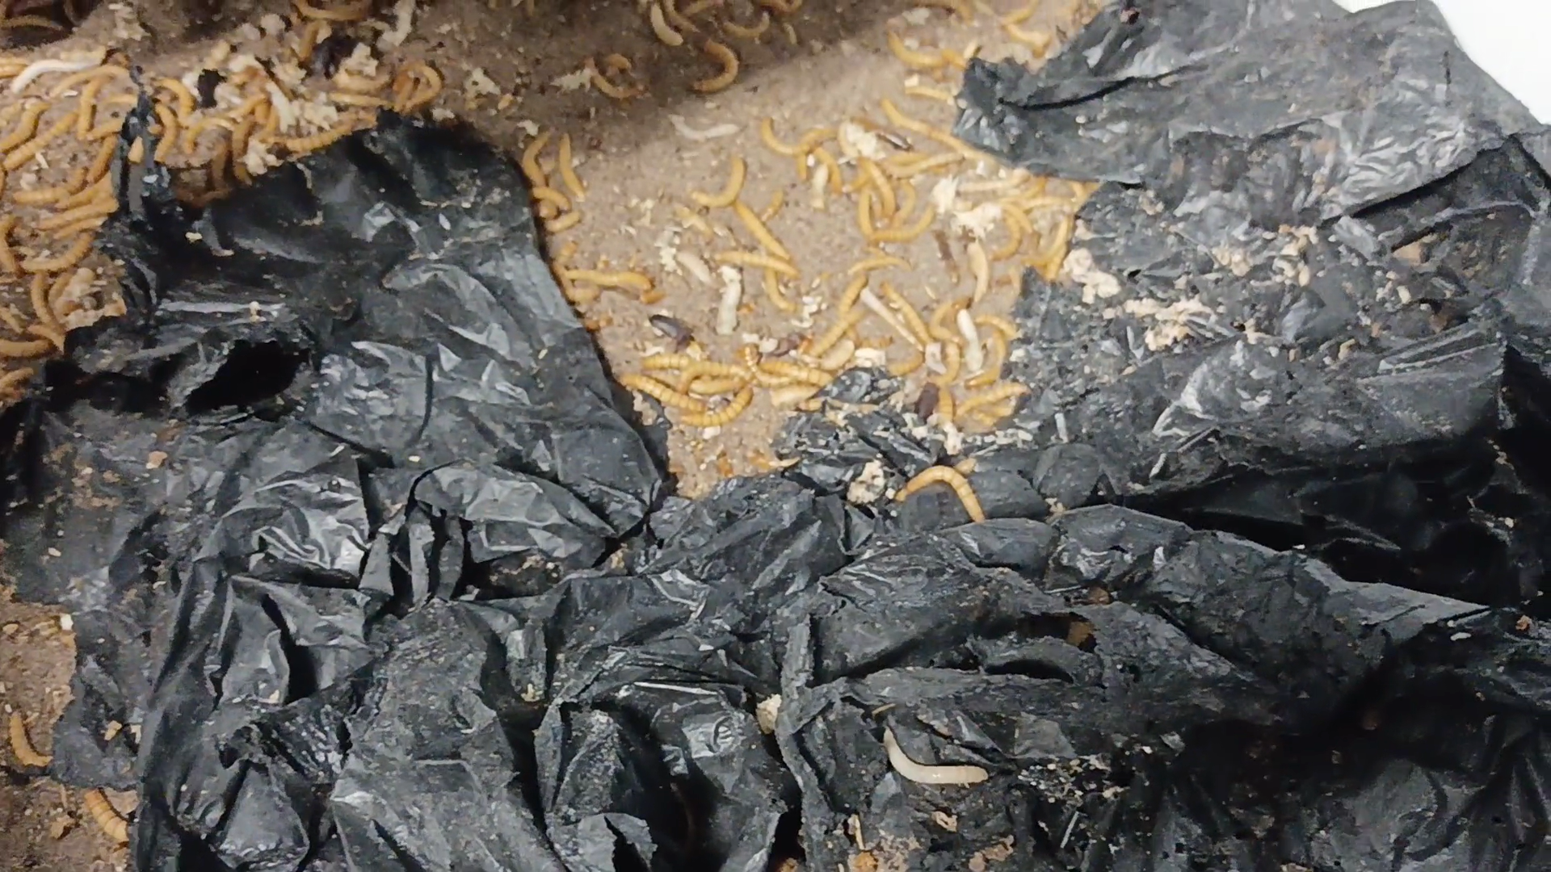
Resultados Valorización de subproductos agrícolas
Valoración cualitativa. Plástico
a Degradación de polietileno mínima, se
aprecian pequeños agujeros en las planchas de plástico.
a Poblaciones inviables en la alimentación
100% de plástico.
a Poblaciones viables en la alimentación
50% de plástico pero con menor
productividad.

Slide 4
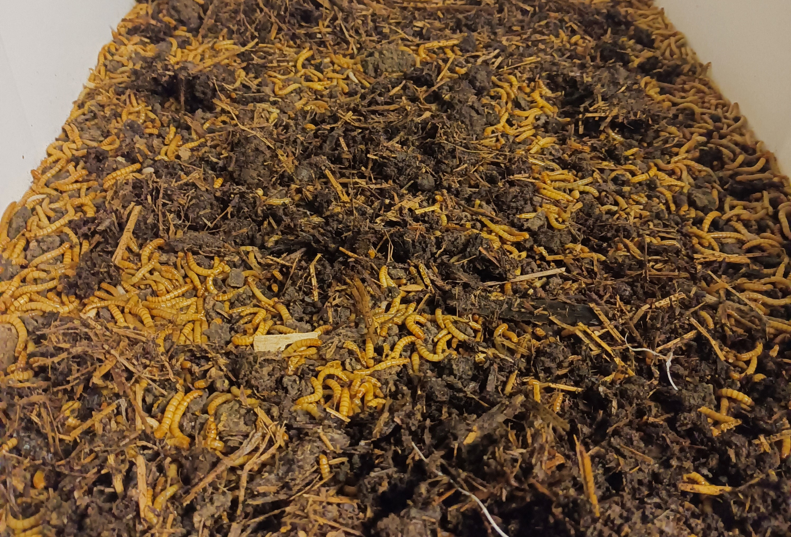
Resultados Valorización de subproductos agrícolas
Valoración cualitativa. Compost
a Al suministrar compost con cierto grado de humedad es ingerido al principio es comido con facilidad pero al secarse y formarse conglomerados duros la ingesta es menor.
a Población se reduce con la alimentación
100% de compost.
a Poblaciones viables en la alimentación
50% de compost pero con menor
productividad.

Slide 5
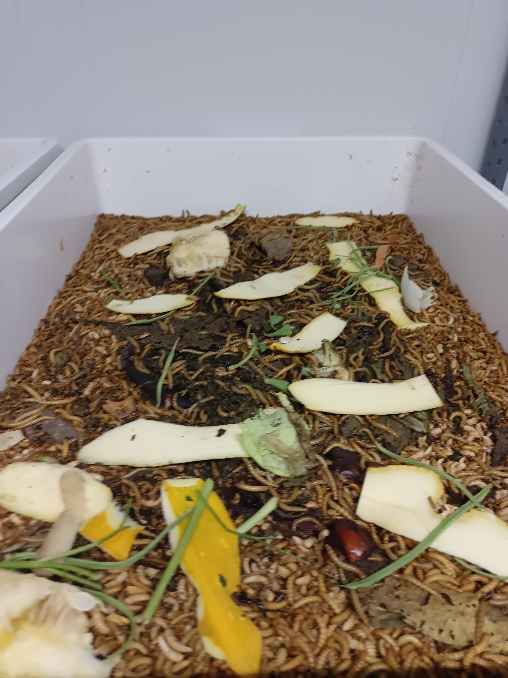
Resultados Valorización de subproductos agrícolas
Valoración cualitativa. Restos vegetales
a Los restos tienden a pudrirse con bastante
rapidez
a En este caso no se aporta agua.
a Requiere de mayor vigilancia y mano de
obra para mantener un entorno saneado

Slide 6
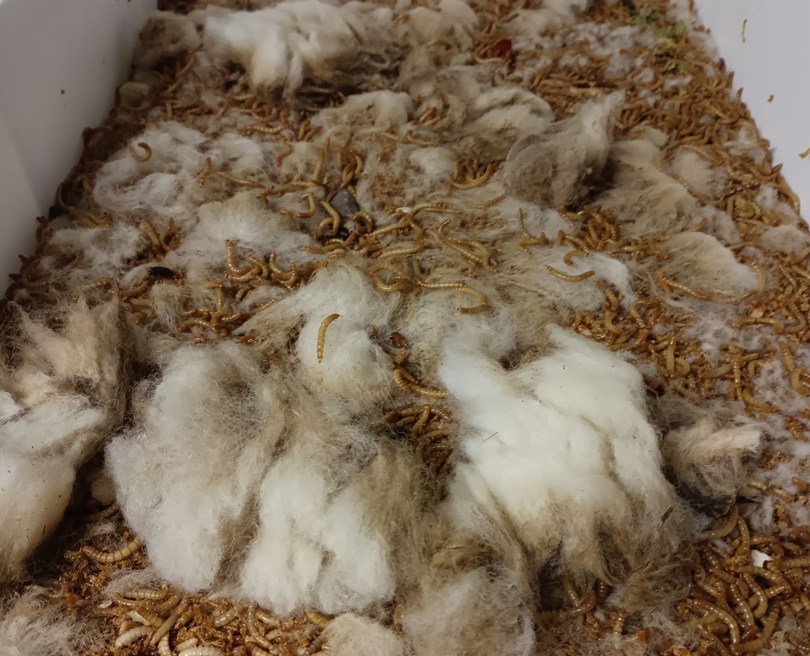
Resultados Valorización de subproductos agrícolas
Valoración cualitativa. Lana
a Degradación lenta de la lana.
a Poblaciones inviables en la alimentación
100% de lana.
a Sin dificultades de manejo debido a la
ausencia de humedad en la dieta

Slide 7
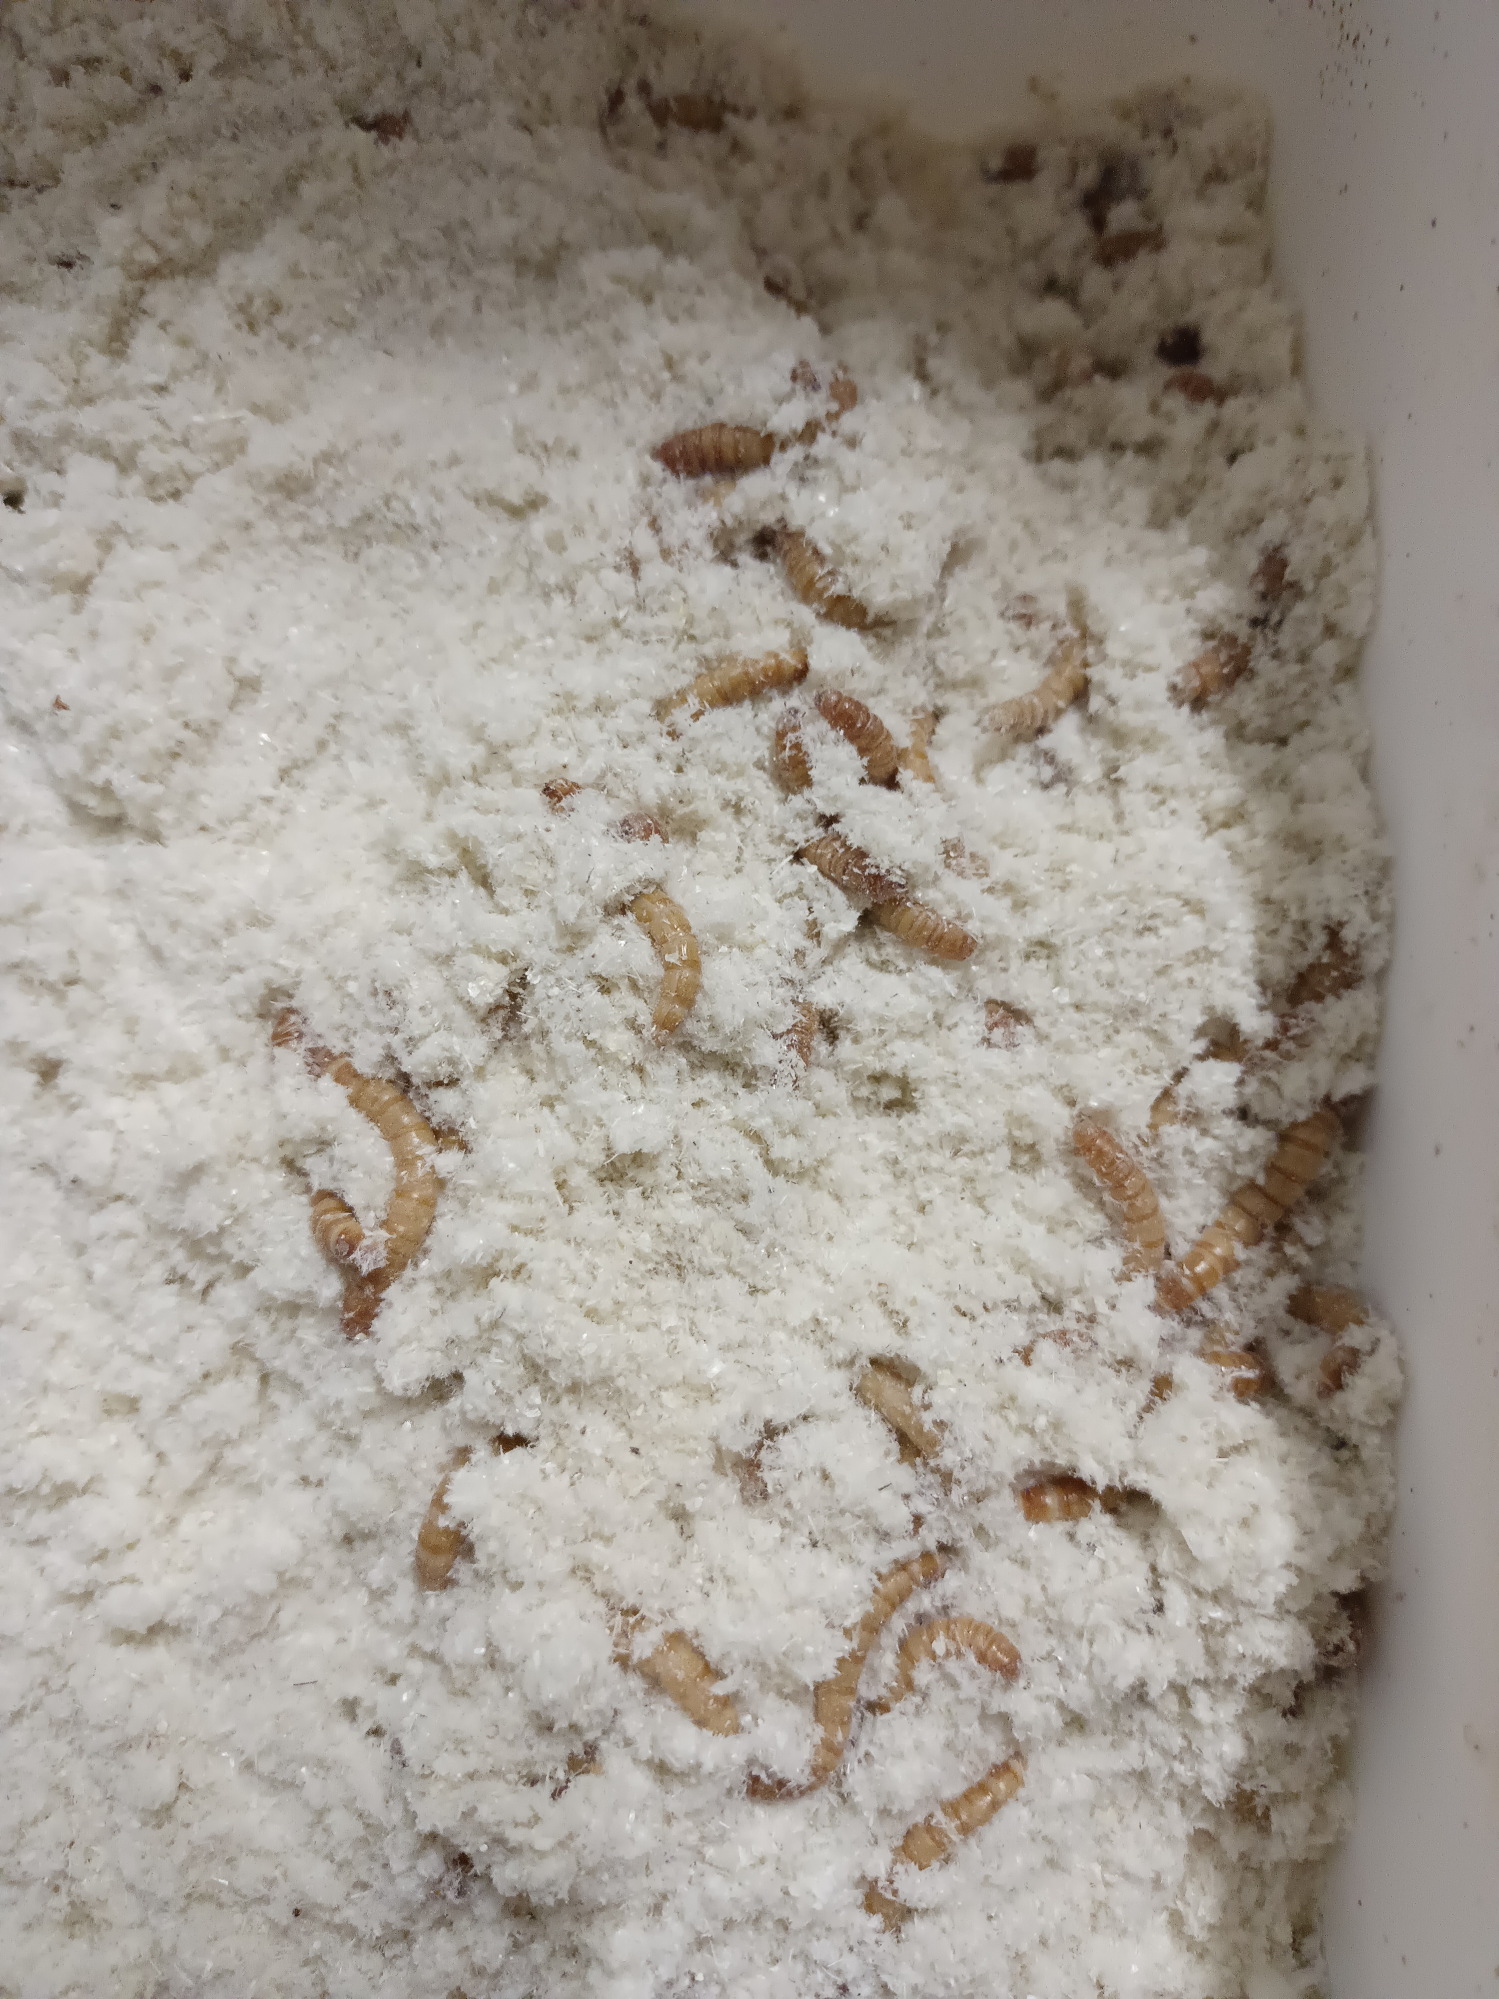
Resultados Valorización de subproductos agrícolas
Valoración cualitativa. Pluma
a Degradación lenta de la pluma.
a Poblaciones inviables en la alimentación
100% de plumas.
a Observamos cierta dificultad de
movimiento por estar el alimento en forma de polvo.

Slide 8
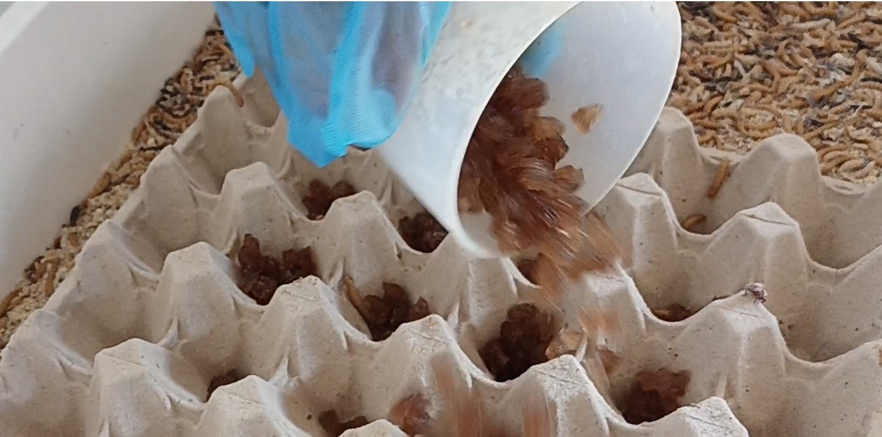
Resultados Valorización de subproductos agrícolas
Valoración cualitativa. Purín de cerdo
a Olor intenso.
a El tiempo que se tarda en consumir el gel es
el doble si lo comparamos con el agua.
a Observamos que queda un residuo en
forma de polvo oscuro al desaparecer el gel.

Slide 9
Resultados Valorización de subproductos agrícolas
Valoración cuantitativa.

Slide 10
Resultados Valorización de subproductos agrícolas
Valoración cuantitativa.

Slide 11
Resultados Valorización de subproductos agrícolas
Valoración cuantitativa.

Slide 12
Resultados Valorización de subproductos agrícolas
Conclusiones.
a No son una alternativa económicamente viable por si mismas aunque podría
estudiarse en determinadas proporciones de una dieta mixta.
a El interés de estos subproductos para dietas de insectos va a depender del
complemento nutricional que puedan ofrecer.
a La degradación del purín de cerdo abre una puerta a un manejo alternativo de
este subproducto ganadero.
a La capacidad de degradación del polietileno no parece significativa.

Slide 13
Estimación rentabilidad para cría con alimentación convencional
a Estimamos un ratio de 6 cajas/metro cuadrado
a Estimamos valores para 600 cajas productivas
a Estimamos una superficie de trabajo de 100 metros cuadrados
a Estimamos un valor de venta de 13 euros/ Kg

Slide 14
Estimación rentabilidad
 | Coste euros / Caja / Año
Electricidad | 8
Alimento | 6
Agua | 1
Amortización inversión | 27
Gastos venta | 5
Mano de obra | 44
Total | 91 euros
 | Productividad / Caja / Año
Kg | 7,2
Valor de venta | 93,6 euros
Productividad total anual | 4320 kg
Facturación total anual | 56.160 euros

Slide 15
Estimación rentabilidad. Conclusiones
No tenemos experiencia suficiente como para que estos datos sean determinantes, pero si nos sirven para apuntar donde están los retos a seguir.
a La mecanización
a La comercialización
a El reconocimiento de la insecticultura como actividad ganadera.
a La investigación en producción, nutrición y en valorización del estiércol.

Slide 16
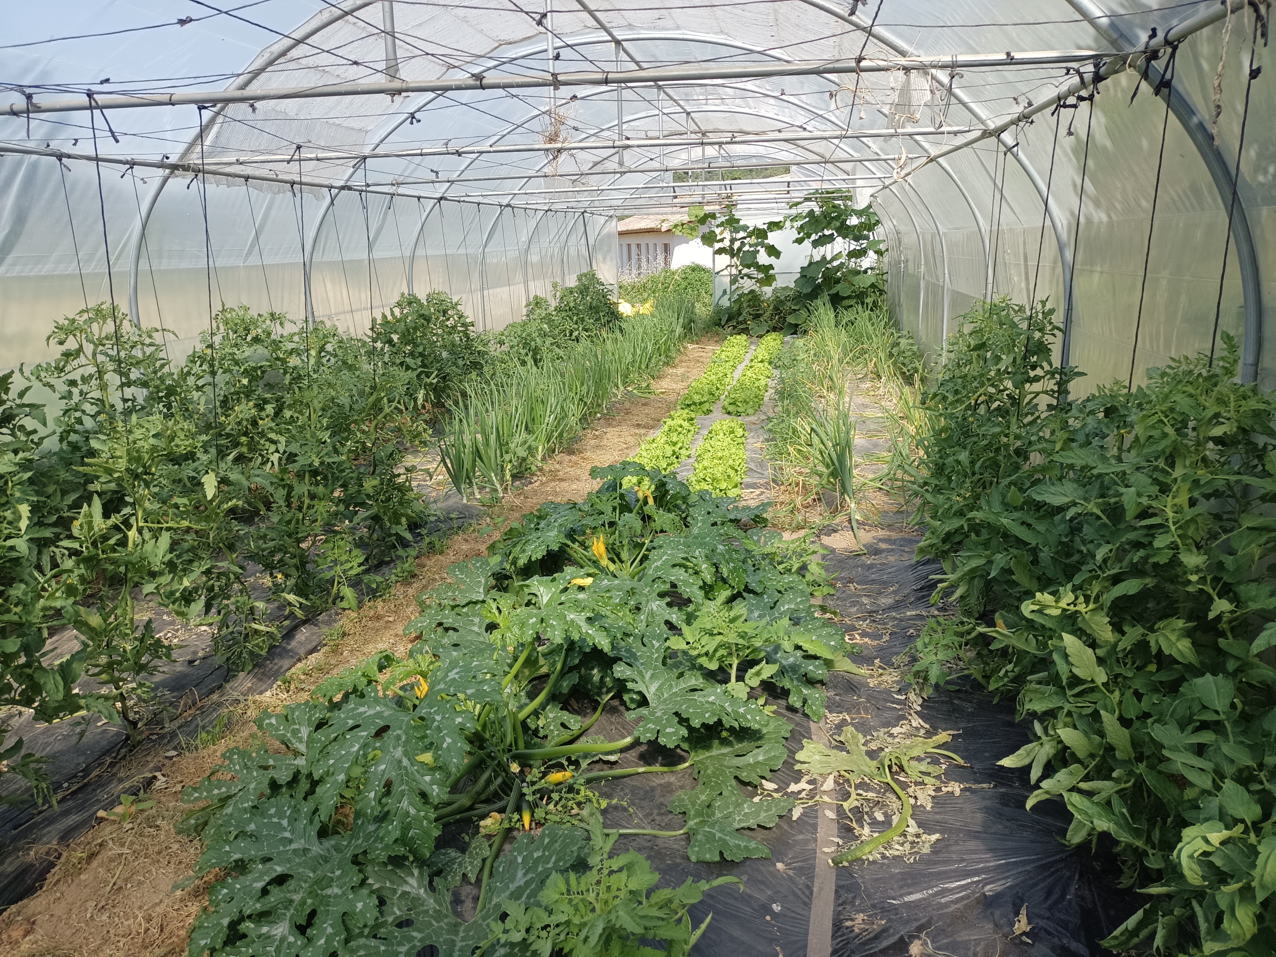
Objetivos de las pruebas de bioestimulación
a Comprobar el potencial bioestimulante del
estiercol de grillo.
a Comprobar si afecta de forma diferenciada
a diferentes tipos de hortalizas.
a Observar si tijene un efecto positivo
frente a plagas y enfermedades.

Slide 17
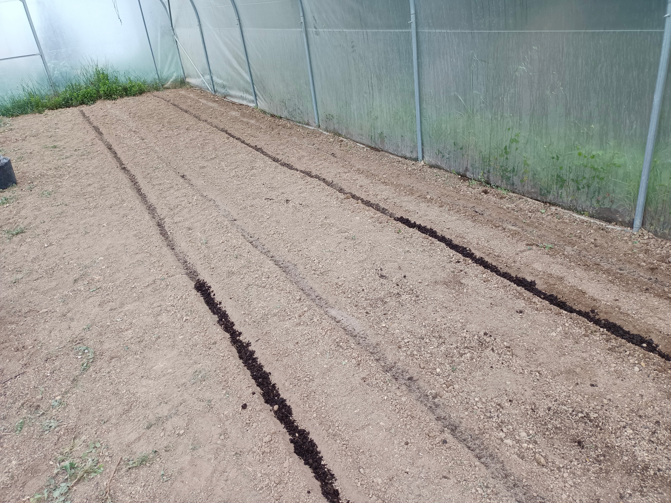
Planteamiento de las pruebas de bioestimulación
a Pruebas de cultivo con lechuga, cebolla y
tomate en invernadero.
a Cada cultivo tiene distintos sectores con
Diferentes proporciones de compost
tradicional y estiércol de grillo.
a Se aplican 6 litros de mezcla de compost por
cada 4 metros lineales de cultivo
a Se observa tanto el rendimiento de cosecha
como posibles diferencias cualitativas en
salud y desarrollo de las plantas.

Slide 18
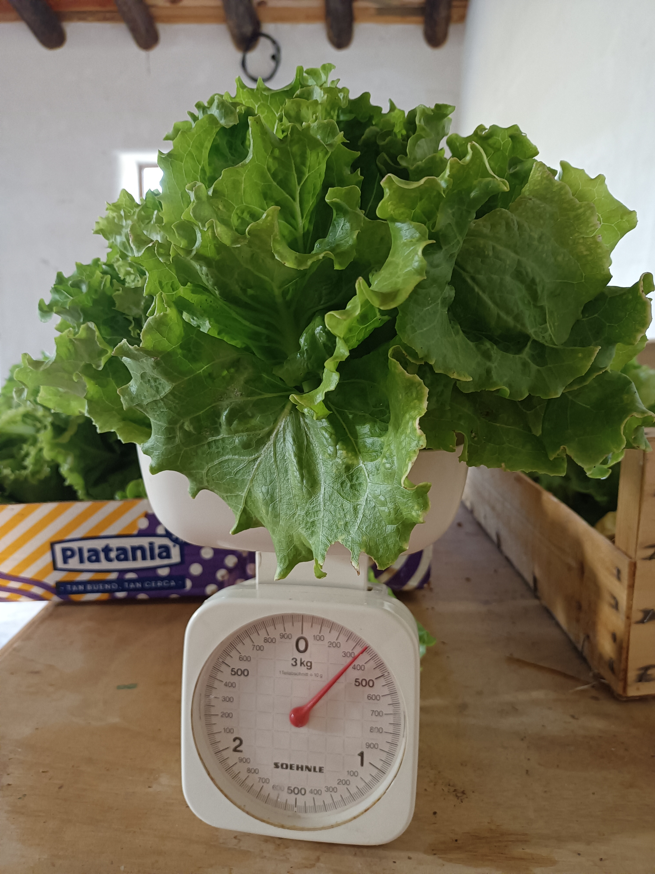
Resultados Pruebas de bioestimulación
Valoración cualitativa. Lechuga Crispilla
a Al ser un ciclo más corto se hicieron dos
tandas consecutivas sin aporte extra en la
segunda.
a No se apreciaron diferencias entre sectores
en el desarrollo o estado general de la
planta en ninguna de las dos tandas.

Slide 19
Resultados pruebas de bioestimulación.
Valoración cuantitativa. Lechuga crispilla

Slide 20
Resultados pruebas de bioestimulación.
Valoración cuantitativa. Lechuga crispilla

Slide 21
Resultados pruebas de bioestimulación.
Valoración cuantitativa. Lechuga crispilla

Slide 22
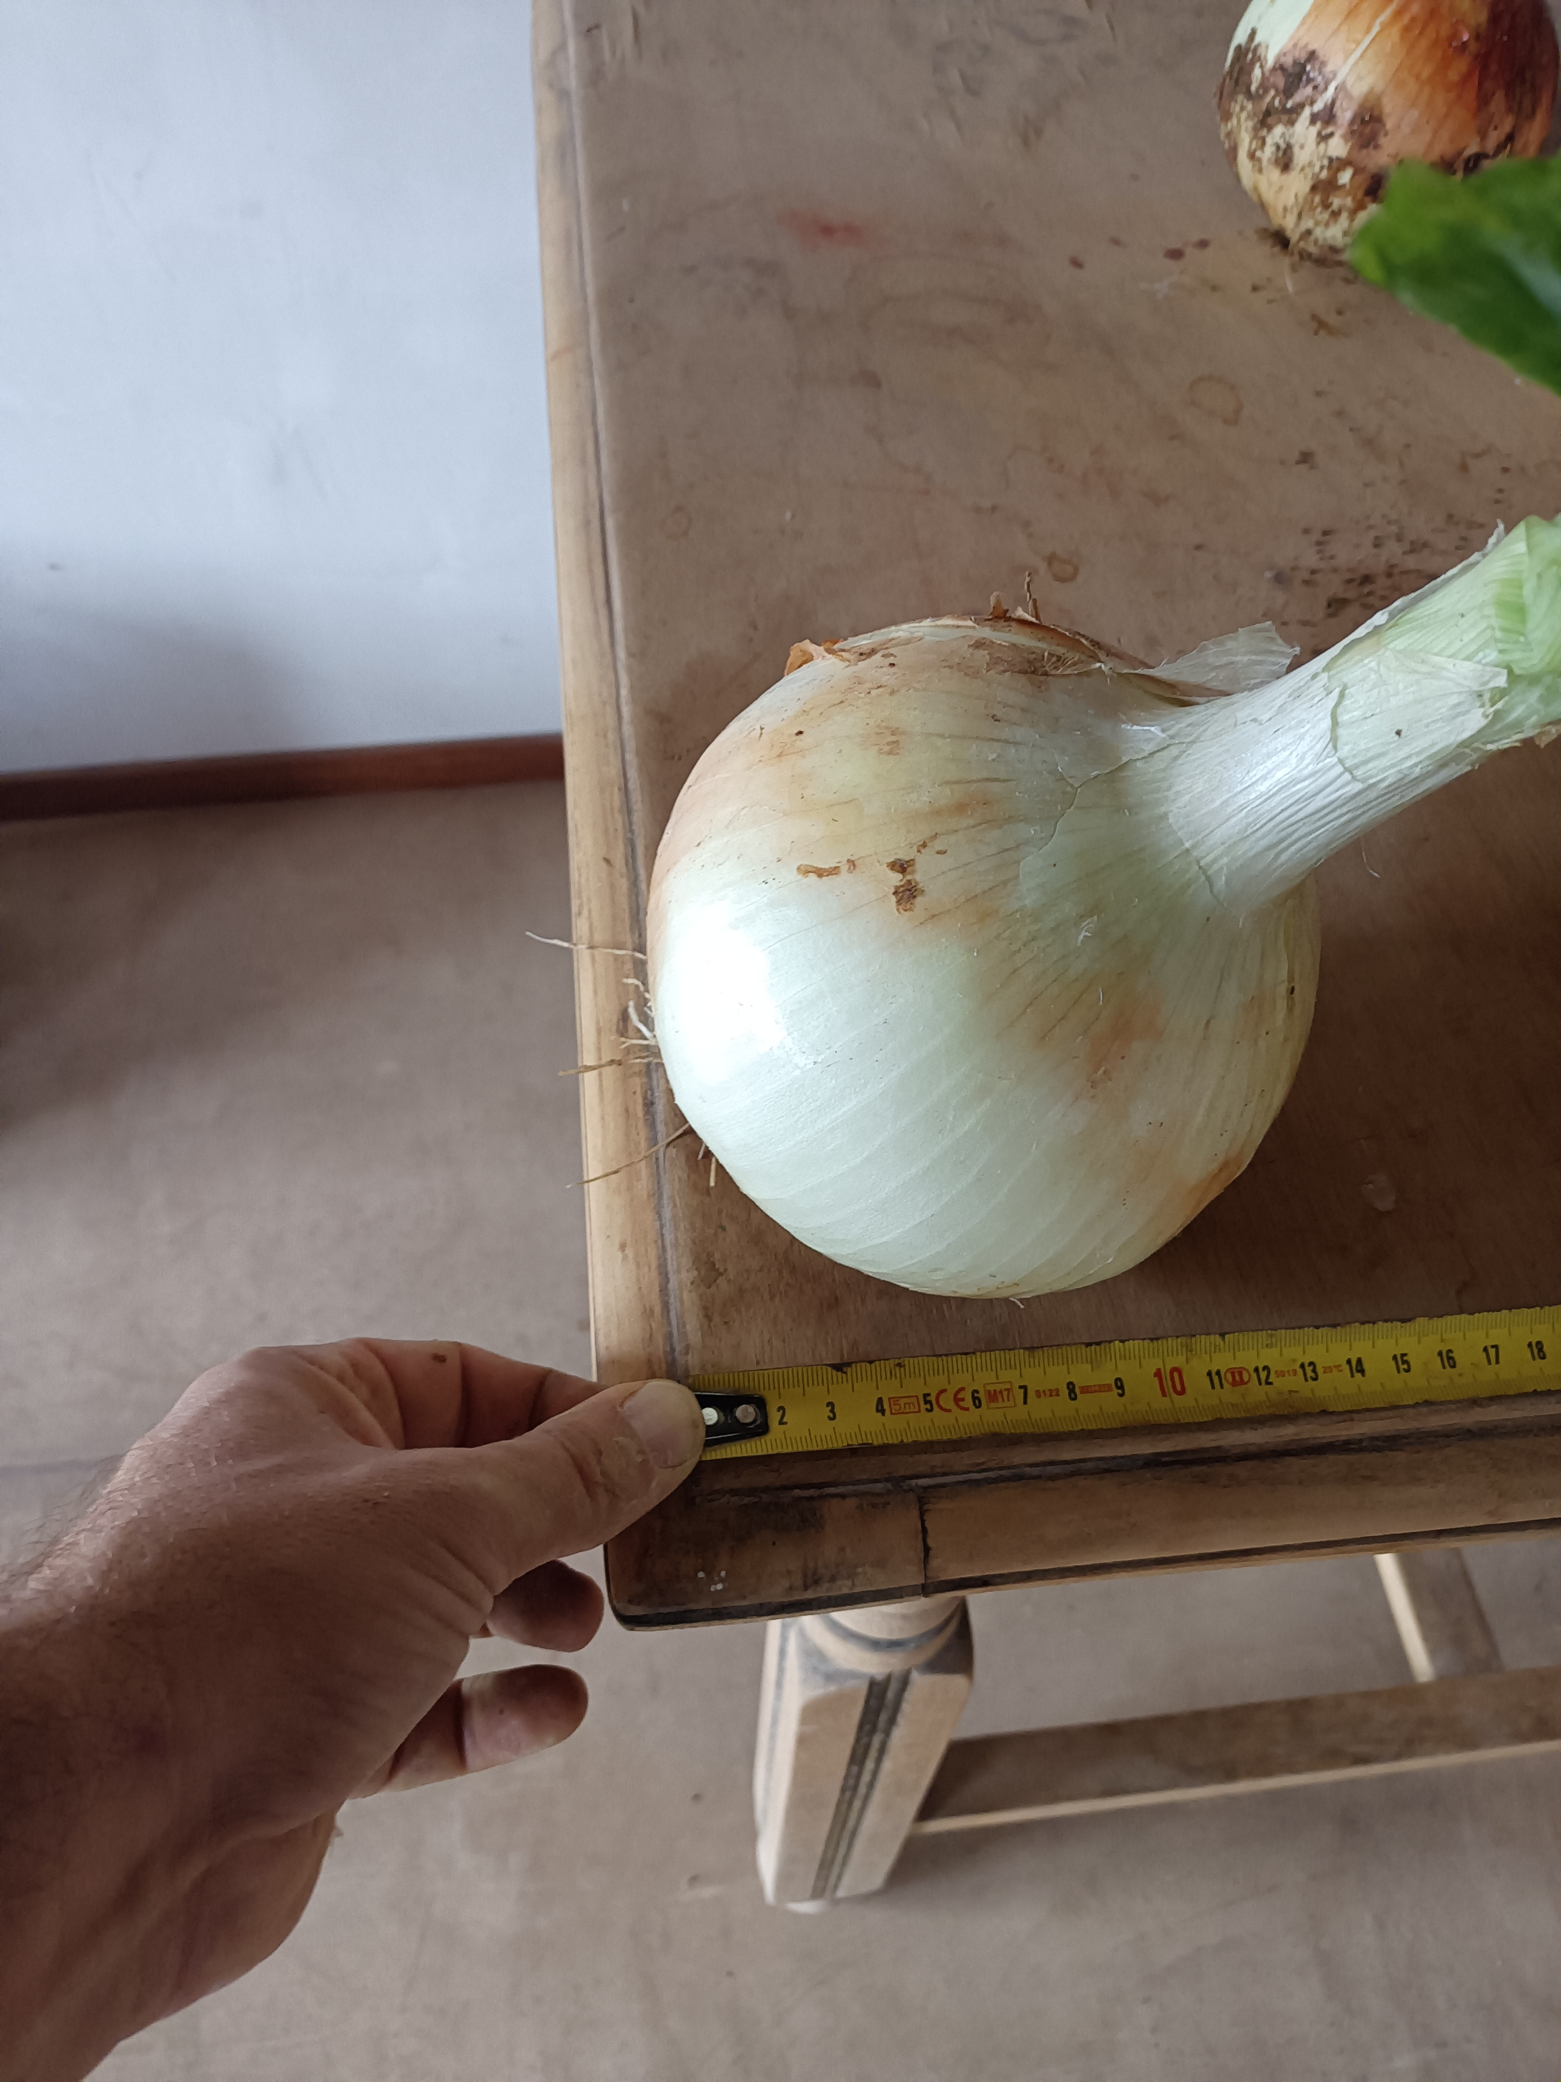
Resultados Pruebas de bioestimulación
Valoración cualitativa. Cebolla de Fuentes.
a No hubo problemas remarcables durante el
cultivo.
a No se apreciaron diferencias entre sectores
en el desarrollo o estado general de la
plantas.

Slide 23
Resultados pruebas de bioestimulación.
Valoración cuantitativa. Cebolla de fuentes

Slide 24
Resultados pruebas de bioestimulación.
Valoración cuantitativa. Cebolla de Fuentes

Slide 25
Resultados pruebas de bioestimulación.
Valoración cuantitativa. Cebolla de Fuentes

Slide 26
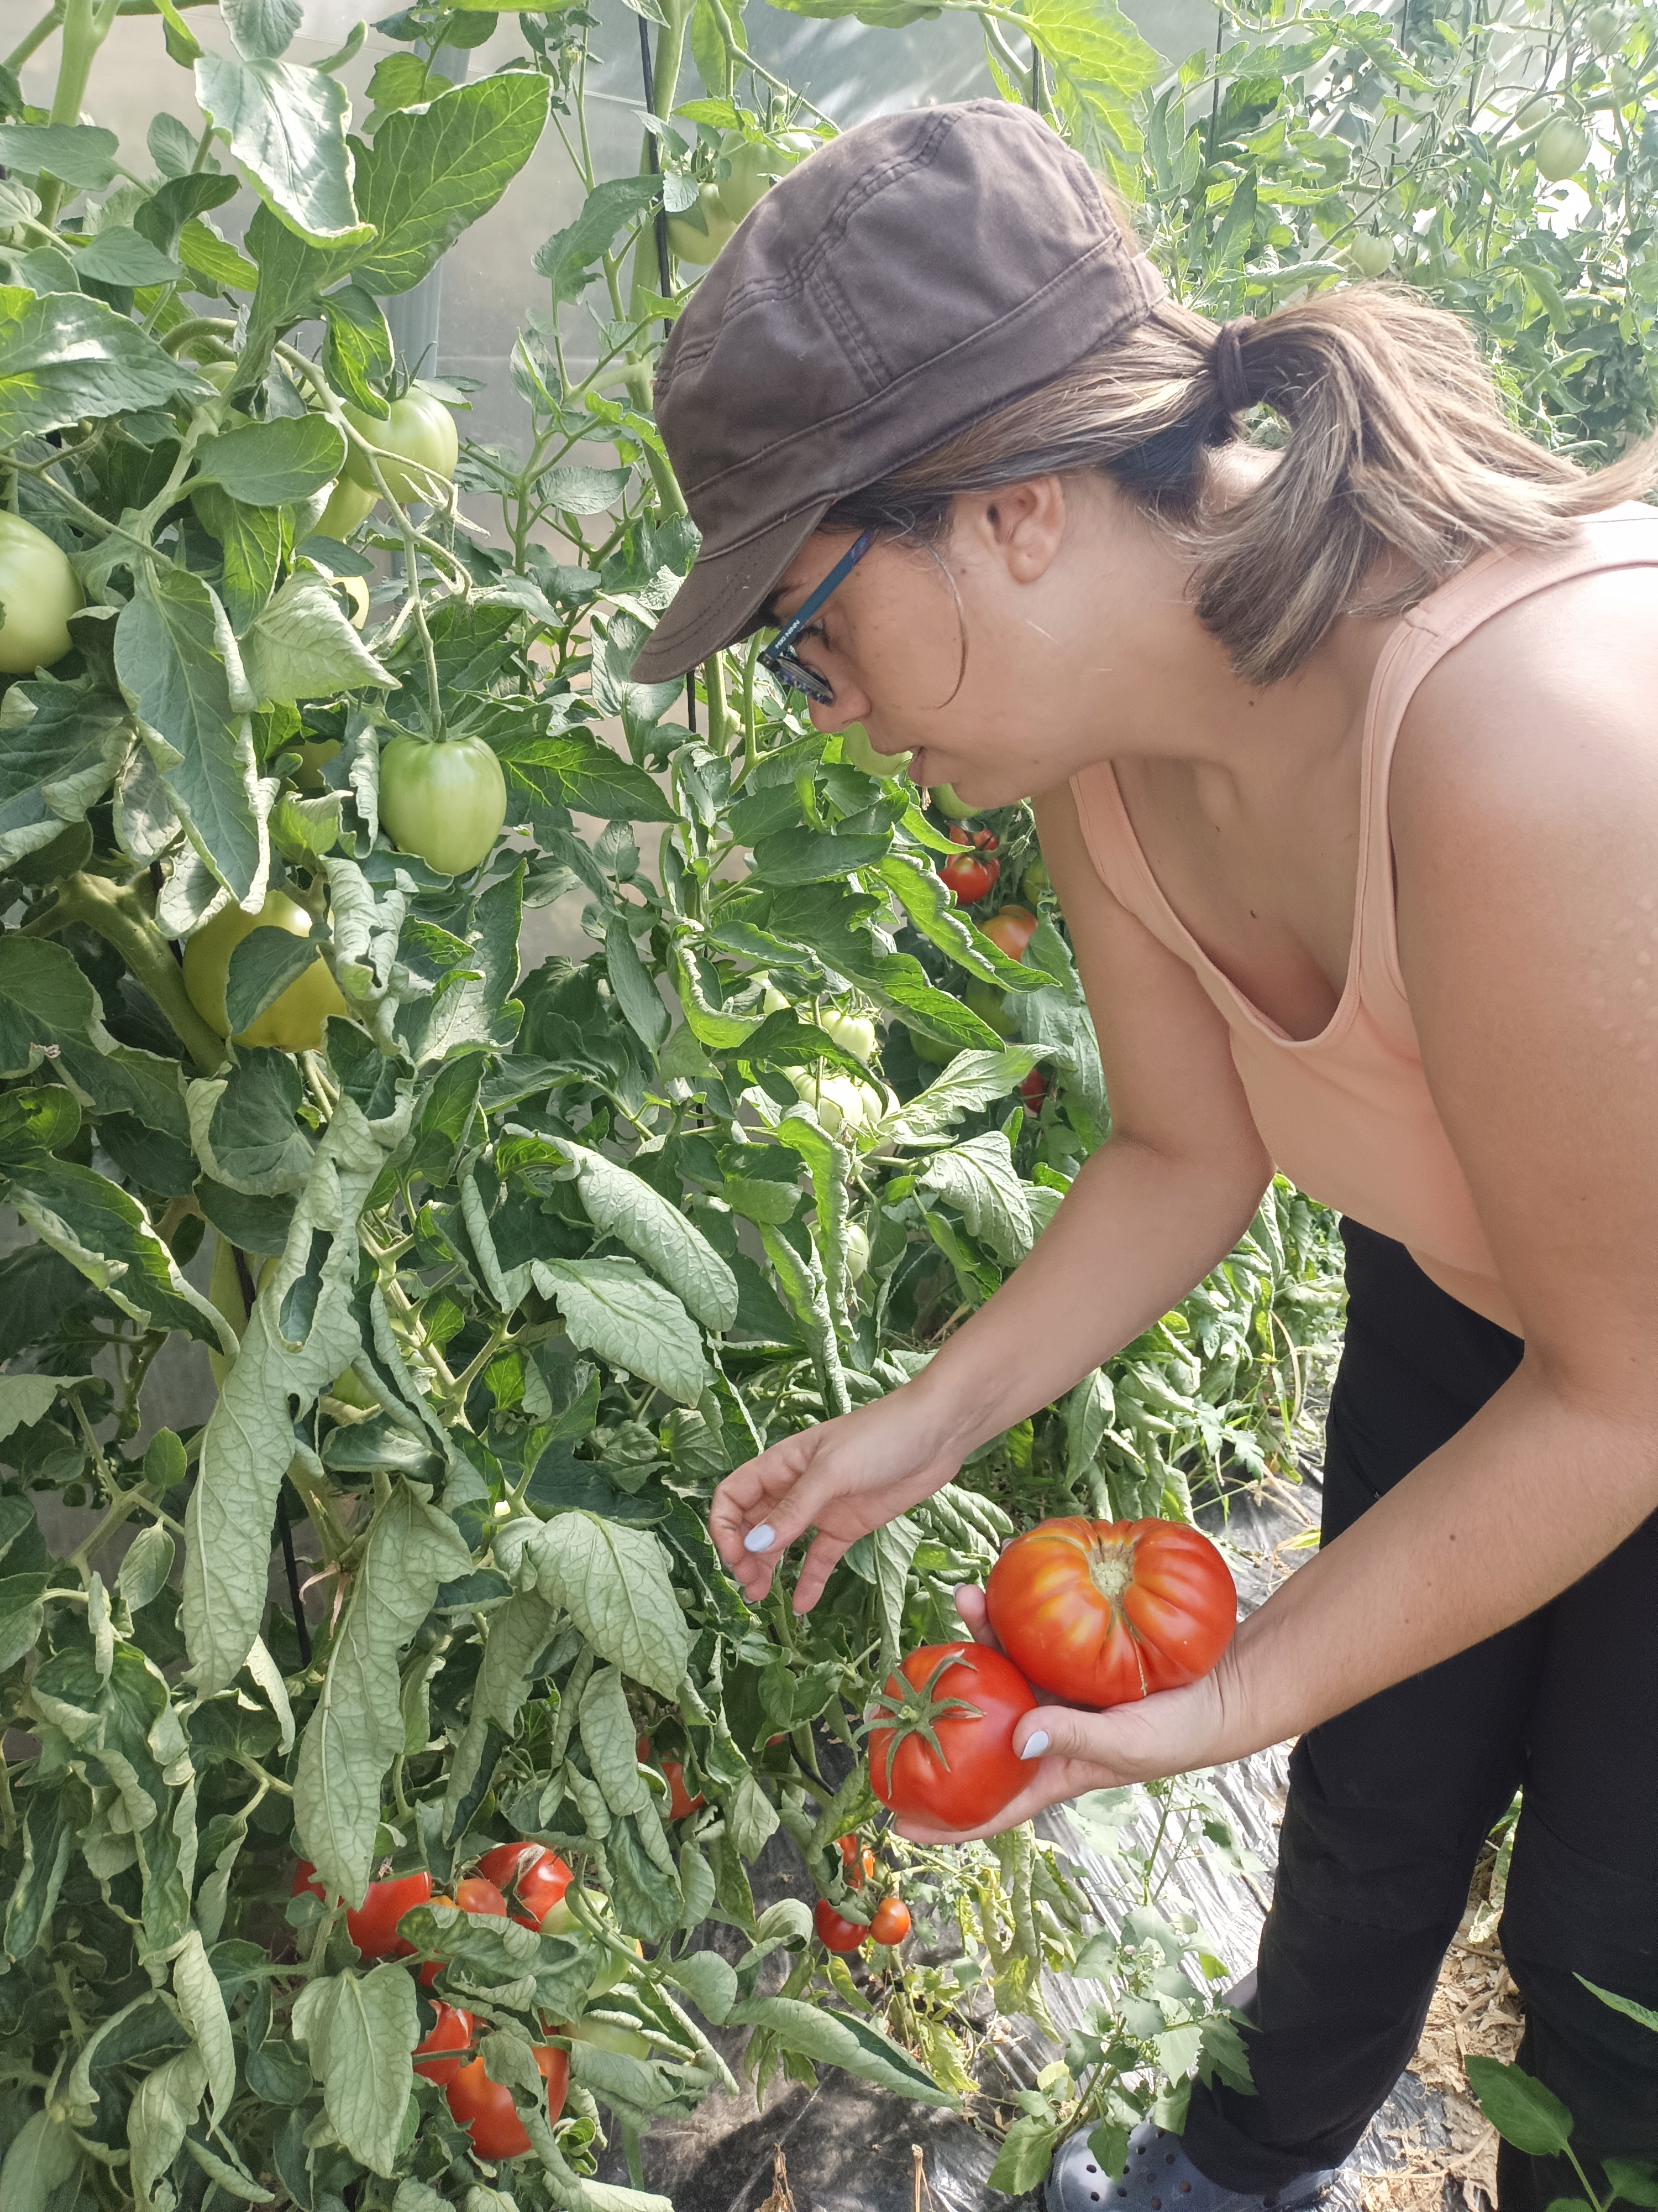
Resultados Pruebas de bioestimulación
Valoración cualitativa. Tomate Optima
a No observamos a simple vista diferencias en
el desarrollo de las plantas.
a No se hizo ningún tratamiento de ningún
tipo para observar posibles diferencias en la
respuesta a enfermedades o plagas, no
notando ninguna diferencia remarcable.
a Aspecto general durante todo el proceso
fue el habitual.

Slide 27
Resultados pruebas de bioestimulación.
Valoración cuantitativa. Tomate Optima

Slide 28
Resultados pruebas de bioestimulación.
Valoración cuantitativa. Tomate Optima

Slide 29
Resultados pruebas de bioestimulación.
Conclusiones.
a Las pruebas de cultivo nos dan resultados dispares en función de los cultivos.
a En lechuga y cebolla no notamos una tendencia clara de mejora en los
cultivos.
a En tomate sin embargo hay una clara mejora en torno al 6% en productividad
de cosecha sin encontrar diferencias en otros indicadores.
a Este resultado podría relacionarse con el beneficio de cultivos de ciclo más
largo a la hora de aprovechar la quitina en el proceso de micorrización.

